Slide 1
第16章 類別
本章重點
16-1 類別與結構
16-2 建構子與解構子
16-3 類別指標函式指標的傳遞
16-4 類別與函式

Slide 2
學習地圖
本章我們要介紹一個C語言中沒有，而在C++中非常重要的特性－類別。類別在物件導向程式設計(Object-Oriented Programming)中扮演了非常重要的角色；同時也是一般在討論物件導向程式設計時，使用非常頻繁的重要術語。到底什麼是類別？類別又如何簡便我們程式的開發？下面我們就分別介紹類別的各項特性和它的應用方法。

Slide 3
底下是本章各節的學習重點條列說明：
小節名稱 | 摘要重點說明
第1節 類別與結構 | 了解類別與結構的差異 類別宣告的正確語法 建立資料成員及函式成員 物件的宣告與成員的存取
第2節 建構子與解構子 | 用建構子為資料成員設定初值 用解構子釋放記憶體空間 建構子的多載
第3節 類別指標 | 將類別宣告作指標 this指標的特性 如何宣告物件陣列
第4節 類別與函式 | 認識三種函式成員：靜態、常態及夥伴

Slide 4
16-1 類別與結構
類別(Class)的觀念其實是由結構(Structure)所衍生而來。二者的差別在結構只能包含資料變數，而類別則擴充到可以包含處理資料的函式。在類別中的資料變數名稱也有不同，稱為資料成員(data member)，也稱為屬性(attribute)；處理資料變數的函式稱為函式成員(member function)，也稱為方法(method)。二者定義方法說明如下：
結構宣告：
struct Baseball //結構名稱
{
char player[20]; //資料變數
int fires;
int safes;
}

Slide 5
類別宣告：
class Baseball //類別名稱
{
char player[20]; //資料成員(屬性)
int fires;
int safes;
void showplayer() //函式成員(方法);
{
顯示資料; //處理及應用類別內的資料成員(變數)
}
}

Slide 6
結構化程式設計(structure programming)或程序化程式設計(procedual programming)中，資料變數與處理資料變數的函式是互相獨立的，而函式與函式之間又往往隱含了許多不易看見的連結，所以當程式發展到很大時，程式的開發及維護就相對的變得困難。

Slide 7
類別將函式與資料結合在一起，形成獨立的模組，除了可以加速程式的開發，也使得程式的維護變得容易。
這也是物件導向程式設計程Object-Orient Programming)的主要優點之一。

Slide 8
宣告類別
類別與結構均是一種使用者自定的資料型態，是由多種資料型態集合而成，所以我們也可以在類別中定義多種資料型態的變數，如int、char、float或string等等。

Slide 9
class 類別名稱
{
private:
//定義私用資料成員
資料型別 資料成員;
//定義私用函式成員
傳回值型別 函式成員名稱(傳入參數)
{
//程式碼;
}
public:
//定義公用資料成員
資料型別 資料成員;
//定義公用函式成員
傳回值型別 函式成員名稱(傳入參數)
{
//程式碼;
}
protected:
//定義保護資料成員
資料型別 資料成員;
//定義保護函式成員
傳回值型別 函式成員名稱(傳入參數)
{
//程式碼;
}
}

Slide 10
底下是上述類別宣告的說明：
[class]是宣告類別名稱的關鍵字。
[private]關鍵字則是表示在此區塊中的資料成員及函式成員是私用的，只允許本類別的函數成員所使用，不允許外部程式呼叫或使用。當未宣告[private]、[public]或[protected]關鍵字時，編譯器會自動預設使用[private]。

Slide 11
[public]關鍵字是表示在此區塊中的資料成員及函式成員都是公用的，外部程式可以呼叫或存取此區塊的函式成員或資料成員。
[protected]關鍵字是表示在此區塊中的資料成員及函式成員是受保護的，只允許本類別或其衍生類別的函式成員所使用，外部程式是無法呼叫或使用的。

Slide 12
舉例來說，我們要定義一個Baseball類別，宣告的語法如下：
class Baseball
{
private：
// 定義私用資料成員及函式成員的程式碼
public：
// 定義公用資料成員及函式成員的程式碼
protected:
//定義保護資料成員及函式成員的程式碼
};

Slide 13
建立類別成員
所謂類別的資料成員就是屬於類別的資料變數，也稱作類別的屬性(attribute)。在我們在建立類別的資料成員時，是不能指定成員的初始值，而須藉由類別的建構子函數存入或是經由類別的函式成員來指定。
而類別資料成員的定義與一般變數、陣列或結構是一樣的，差別在類別資料成員是定義在類別內，僅屬於類別。

Slide 14
舉例來說，我們要建立一個職棒打擊者資料的類別(Baseball)，用來記錄打擊者的姓名、打擊次數及安打次數，所以類別的資料成員就有打擊者姓名(player)、上場次數(fires)及安打次數(safes)。宣告的語法如下：
Class Baseball
{
//定義私用資料成員
char player[20]; //打擊者姓名
int fires; //打擊次數
int safes; //安打次數
};

Slide 15
建立類別函式成員
所謂類別的函式成員就是我們在處理類別變數時所定義的函式，也稱作類別的行為(Method)。類別函式成員的定義與一般函數的定義語法也是一樣的，差別在類別函式成員是定義在類別內，僅屬於類別。而一般的類別大都會在公用區內定義函式成員作為”窗口”，提供外部程式存取私用的類別資料成員。

Slide 16
承上面的例子，我們定義一個Baseball的類別，但是因為它的資料成員均是私用的，所以我們設計了二個公用函式成員來輸入及顯示它的資料成員：
class Baseball
{
//宣告私用成員
char player[20]; //打擊者姓名
int fires; //上場打擊次數
int safes; //安打次數
//宣告公用成員
public:
//實作公用函式成員inputplayer 輸入打擊者資料
void inputplayer()

Slide 17
{
cout<<”打擊者：”;
cin>>player;
cout<<”打擊次數：”;
cin<<fires;
cout<<”安打次數：”;
cin<<safes;
}
//實作公用函式成員showplayer 顯示打擊者資料
void showplayer()
{
cout<<” 打擊者：”<<player<<endl;
cout<<” 打擊次數：”<<fires<<endl;
cout<<” 安打次數：”<<safes<<endl;
}
};

Slide 18
上面的範例我們先在Baseball類別的私用區定義了三個資料成員，而在公用區內我們定義了二個函式成員inputplayer及showplayer，用來提供其他類別函數來存取私用的資料成員。也就是我們不能直接指定及顯示打擊者的資料(因為宣告在私用區)，但是我們可以透過這二個公用的函式成員來輸入及顯示打擊者的資料。所以這二個公用的函式成員就是我們在使用這個類別時的”窗口”。

Slide 19
另外，在宣告函式成員時上面範例是將函式的宣告及內容同時置於類別內，其實我們也可以用不同的方式宣告，那就是在類別內僅宣告函式的原型，而將函式實際內容置於類別宣告之外，這種宣告方法稱為類別外實現(implement)。
而在類別外實現函式成員時須使用範圍運算符號(scope resolution operator)「::」，將函式指定給宣告這個函式成員的類別。例如Baseball::inputplayer。

Slide 20
下面的範例其實與上個範例相同，只是我們使用了類別外實現(implement)，將inputplayer及showplayer二個函式成員實際內容置於類別宣告之外。
class Baseball
{
//宣告私用成員
char player[20]; //打擊者姓名
int fires; //上場打擊次數
int safes; //安打次數
//宣告公用成員
public:
void inputplayer(); //宣告公用的函式成員原型
void showplayer();

Slide 21
};
//輸入打擊者資料的函式成員inputplayer
void Baseball::inputplayer() //類別外實inputplayer現函式成員
{
cout<<”打擊者：”;
cin>>player;
cout<<”打擊次數：”;
cin<<fires;
cout<<”安打次數：”;
cin<<safes;
}
//顯示打擊者資料的函式成員showplayer
void Baseball::showplayer() //類別外實現showplayer函式成員
{
cout<<” 打擊者：” <<player<<endl;
cout<<” 打擊次數：”<<fires<<endl;
cout<<” 安打次數：”<<safes<<endl;
}

Slide 22
類別與物件的關係
類別(Class)所定義只是型態，而不是實際應用的資料物件，要實際應用類別還必需宣告類別的實例變數，就像是宣告基本型態的變數一樣。而類別的實例(implement)就是物件(Object)。

Slide 23
每個物件(Object)都是類別的一個實例，都具有自己的資料成員及函式成員，所以也可以說它是類別的一個副本。一個類別可以宣告多個物件，物件與物件間是獨立的存在的。
因此我們在實際編寫程式時需先定義類別，再行宣告物件，如此透過物件才可以應用類別的資料及函式成員。

Slide 24
宣告物件
舉例來說，我們在前面已經定義了Baseball類別，然後我們就可以在main函式中建立二個它的物件(實例)b1、b2，這二個物件擁有自己所屬的player、fires、safes三個資料成員及inputplayer ()、showplayer()二個函式成員。
物件的宣告方式如下：
類別名稱 物件名稱;

Slide 25
其中「類別名稱」指的就是我們先前以class所宣告的類別(Baseball)，而「物件名稱」就是我們準備拿來應用的類別變數(物件)。
下面是實際宣告的範例。
void main()
{
Baseball b1,b2; //宣告Baseball 的物件
}

Slide 26
存取物件的成員
當我們完成類別物件的宣告，就可以透過這個宣告好的物件來存取、應用類別的成員。
存取的方法是：
物件名稱.類別成員;

Slide 27
其中「物件名稱」是我們宣告的物件變數，「類別成員」則是我們在類別定義中所宣告的公用資料成員或函式成員，如果存取的是函式成員必須加上小括號，若是資料成員則不用。所以實際存取方法應該是這樣：
物件名稱.類別成員函式();
物件名稱.類別成員資料;

Slide 28
舉例來說：
void main()
{
Baseball b1; //宣告Baseball 的物件
b1.fires=1 //這是錯誤的語法，因為fires是類別的私用成員，不可直接存取
b1.inputplayer(); //透過inputplayer()函式成員輸入資料
b1.showplayer(); //透過showplayer()函式成員輸入資料
}

Slide 29
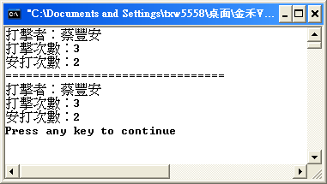
參考程式範例:ch16_01.cpp
執行結果

Slide 30
程式解析
第6~15行：宣告一個名為「Baseball」的類別，同時在公用區宣告三個資料變數(player、fires、safes)及一個函式成員(showplayer)的原型。
第16~22行：在類別外實作函式成員(showplayer)，將輸入的打擊者姓名、打擊次數及安打次數顯示在畫面上。

Slide 31
存取物件的私用成員
如果我們需要存取類別的私用成員時應該怎麼做呢？我們通常會透過定義公用的函式成員的方式來存取。
下面二個範例我們分別解釋如何透過公用函式來存取及使用私用的資料成員及函式成員。

Slide 32
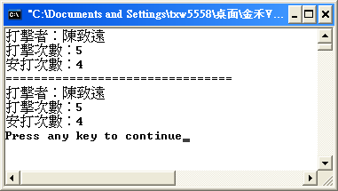
參考程式範例 :ch16_02.cpp
執行結果

Slide 33
程式解析
第5~20行：宣告一個名為「Baseball」的類別，同時在私用區宣告三個資料變數(player、fires、safes)，因為資料變數為私用，所以我們在公用區宣告二個函式成員(showplayer、inputplayer)的原型，作為處理私用資料成員的「窗口」。
第41行：因為物件的資料成員是私用的，所以透過呼叫物件b的函式成員inputplayer輸入打擊者的姓名、打擊次數、安打次數。

Slide 34
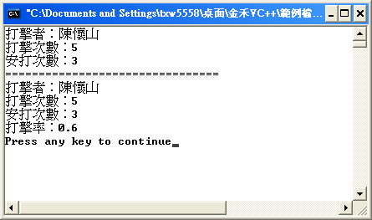
參考範例程式:ch16_03.cpp
執行結果

Slide 35
程式解析
第14行：在私用區內宣告一個名為「countsafe」的私用函式成員，用來計算及傳回打擊者的打擊率，因為是私用函式，所以不能直接呼叫使用，需透過其它公用的函式成員來呼叫使用。
第33~42行：在類別外實作函式成員(showplayer)，同時透過它呼叫私用的函式成員countsafe計算打擊者的打擊率。
第43~48行：在類別外實作函式成員(countsafe)，計算並傳回打擊者的打擊率。

Slide 36
16-2 建構子與解構子
先前曾經提過，類別在建立時不能直接指定資料成員的初始值，必須透過類別的建構子(constructor)函式。本節就介紹如何使用建構子函式來指定類件資料成員的初始值。同時我們還舉例說明如何利用建構子函式多載(Overload)的特性設定資料成員的值。同時我們在建立物件時都會佔有記憶體空間，而解構子(destructor)就是在當程式結束或物件不被使用後，負責將記憶體空間釋放的函式。

Slide 37
建構子
建構子(constructor)是與類別名稱相同的函式成員。我們在定義類別時可以利用建構子來預設類別資料成員的初始值，但建構子需定義為公用函式成員，同時建構子函式不需也不能指定傳回型態。
當我們在使用類別名稱建立物件時，會自動呼叫類別的建構子函式，若我們在定義類別時未宣告建構子函式，則物件在建立時會自動建立一個無參數、無敍述內容的空建構子函式(empty constructor)。

Slide 38
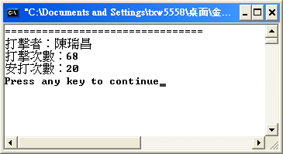
參考範例程式:ch16_04.cpp
執行結果

Slide 39
程式解析
第7~17行：定義一個Baseball類別，建構子函式成員，同時在第16行宣告一個不帶參數的建構子函式原型。
第20~25行：實作Baseball建構子函式成員的程式碼，用來指定類別Baseball的私用資料成員player、fires、safes的初始值。

Slide 40
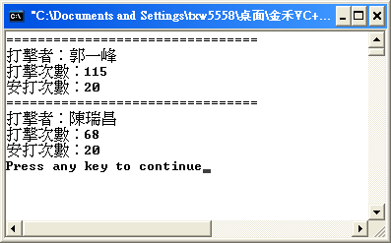
類別的建構子是支援多載(Overload)特性。因此當物件建立時，若未指定資料成員初始值時，我們可以利用這個特性，宣告不同的建構子函式，供物件呼叫、設定初始值。
參考範例程式:ch16_05.cpp
執行結果

Slide 41
程式解析
第7~19行：定義一個Baseball類別，建構子函式成員，同時在第16、17行分別宣告二個不帶參數及帶參數的建構子函式原型。
第22~27行：實作Baseball建構子函式成員的程式碼，用來指定類別Baseball的私用資料成員player、fires、safes的初始值。
第29~34行：實作Baseball建構子函式成員的程式碼，利用傳入之參數指定類別Baseball的私用資料成員player、fires、safes的初始值。

Slide 42
解構子
解構子(destructor)與建構子是相反的，它是被利來釋放物件所佔的記憶體空間，它的定義方法是「~類別名稱」。
解構子不可以多載(overload)，同時它與建構子一樣，不傳回任何值，而且解構子不含參數。

Slide 43
建立物件的函式結束時編譯器會自動呼叫解構子函式，若有多個建構子函式時會以反序的方式解構子函式釋放記憶體空間，也就是說最先建立的建構子會被最後釋放。
解構子函式宣告的方式如下：
~類別名稱();

Slide 44
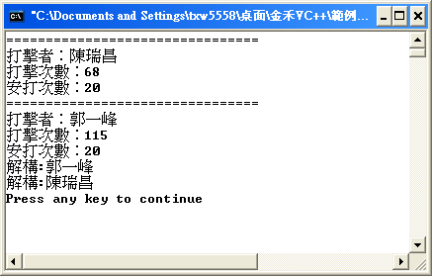
參考程式範例:ch16_06.cpp
範例結果

Slide 45
程式解析
第19~22行：宣告解構子函式~Baseball()，同利用顯示建構子函式指定資料成員player之值來顯示最先建立之建構子最後才被釋放。

Slide 46
16-3 類別指標
先前章節我們曾經提過變數、陣列與結構等不同類型的指標。而類別當然也可以以指標的方式宣告。

Slide 47
宣告類別指標
我們在使用資料型態的變數指標時，方式是以(*)來表示變數指標。同樣的，類別也可以宣告指標。
下面的範例我們用二種宣告方式來做比較，一種是用正常的宣告方式；另一種用指標的方式宣告。

Slide 48
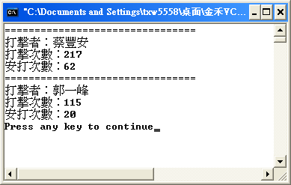
參考範例程式:ch16_07.cpp
執行結果

Slide 49
程式解析
第39行：以指標呼叫b1的函式成員setplayer設定b1之資料成員。
第41行：以指標呼叫b1的函式成員showplayer顯示b1之資料成員。

Slide 50
this指標
在建立類別物件的同時，物件會自動建立了屬它自己的指標，我們在引用時以「this」來表示。
下面的範例我們將上節的程式範例中的showplayer函式成員改寫成用指標方式來存取類別的資料成員，最後執行結果是一樣的。

Slide 51
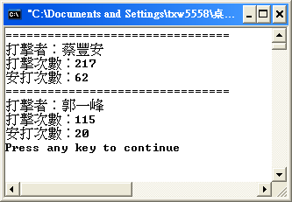
參考範例程式:ch16_08.cpp
執行結果

Slide 52
程式解析
第28~34行：以this指標方式存取類別的資料成員。

Slide 53
物件陣列
宣告類別物件的時候與宣告一般資料型態的變數一樣，也可以宣告成物件陣列。
下面的範例的們用迴圈的方式輸入三個打擊者的資料，同時計算、顯示他們的打擊率。

Slide 54
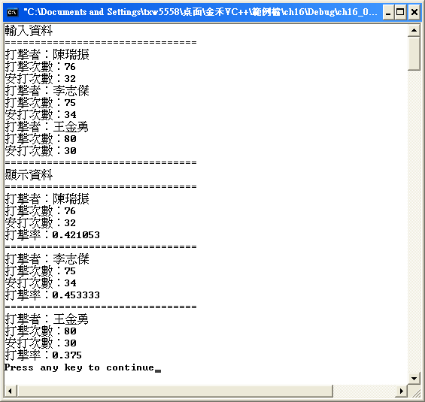
參考範例程式:ch16_09.cpp
執行結果

Slide 55
程式解析
第51行：宣告一個類別Baseball的物件陣列b[3]。
第56~59行：以迴圈方式輸入物件陣列b[3]三筆打擊者的資料。
第63~66行：以迴圈方式呼叫showplayer,計算、顯示物件陣列b[3]三筆打擊者的資料及打擊率。

Slide 56
16-4 類別與函式
類別與變數一樣，也有一些比較特殊的資料型態。在本節中我們要介紹三種函式成員型態：靜態(static)、常態(const)及夥伴(friend)。
同時我們還將介紹如何將類別物件作為類別成員來宣告及如何將物件資料傳回的應用。

Slide 57
類別的靜態成員
在類別中，當任一個成員被宣告為 靜態型態時，則其他成員皆可分享這個成員的資料，所以靜態成員是沒有this指標的。同時靜態資料成員的初始值必須先行指定，若未先行指定則在編譯時就出現錯誤。

Slide 58
靜態資料成員初始值的指定方式：
靜態資料成員值的引用方式：
靜態型態的資料成員宣告方式如下：
類別名稱::靜態資成員名稱=值;
類別名稱::靜態資成員名稱;
static 資料型態 資料成員名稱;
static 函式型態 函式名稱(參數)
{
//程式碼
}

Slide 59
在下面的範例中，我們宣告了二個靜態資料成員sumfires、sumsafes來累計打擊次數及安打次數，同時利用累計的資料來計算總打擊率，另外我們還設計了一個歸零的函式，來將這二個靜態資料成員歸零，以方便再次重新輸入、計算資料。

Slide 60
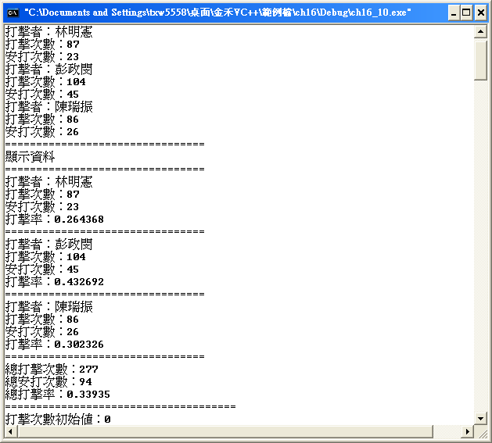
參考範例程式:ch16_10.cpp
執行結果

Slide 61
程式解析
第6~25行：定義Baseball類別，在第18、19行宣告二個靜態資料成員sumfires、sumsafes，用來累計打擊次數及安打次數。
第48~49行：在showplayer函式成員的程式碼內，在顯示打擊資料時同時累計總打擊次數及總安打次數的sumfires、sumsafes二個靜態資料成員，同時因為sumfires、sumsafes被宣告為「long」型態，所以我們累加時需在fires及safes前加上「long」強迫轉變資料型態。

Slide 62
第59~64行：宣告一般的函式sumcountsafe的程式碼，利用「類別:: 靜態資料成員 」的方式存取類別的靜態資料成員sumfires、sumsafes用來計算並傳回總打擊率。在第62行因為變數sumcounts我們宣告為「float」型態，所以我們在計算打擊率時需在sumfires、sumsafes前加上「float」，強迫轉變其資料型態。

Slide 63
類別的常數成員
宣告類別的成員為常數型態時，表示這個成員不論是資料成員或函式成員均是固定的，不可被更改的。同時在我們宣告一個常數型態的物件時，是不能呼叫該物件的函式成員的。
所以我們宣告一個常數物件時，因為不能透過它的函式成員來設定它的資料成員，所以就需利用建構子來設定其初始值。另一個要注意的是建構子及解構子是不可以被宣告為常數型態的。

Slide 64
常數類別宣告方式：
常數類別函式成員宣告方式：
const 類別名稱 物件名稱(參數);
類別名稱 函式成員名稱(參數) const
{
//函式程式碼;
}

Slide 65
下面的範例我們建立一個常數物件b，當我們呼叫它的inputplayer函式成員時，編譯器會出現的錯誤訊息。
” error C2662: 'inutplayer' : cannot convert 'this' pointer from 'const class Baseball' to 'class Baseball &' Conversion loses qualifiers”
class Baseball
{
private:
char player[20];
int fires;
int safes;
public:
void inutplayer();

Slide 66
};
void Baseball::inutplayer(void)
{
cout<<"打擊者：";
cin>>player;
cout<<"打擊次數：";
cin>>fires;
cout<<"安打次數：";
cin>>safes;
}
void main()
{
const Baseball b;
b.inutplayer(); //錯誤error c2662
}

Slide 67
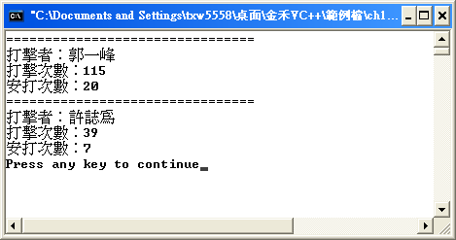
在下面的範例程式中，我們分別宣告了一般及常態的物件及函式成員，同時顯示他們的存取方式，以方便瞭解其不同之處 。
參考程式範例:ch16_11.cpp
執行結果

Slide 68
程式解析
第38~44行：實作showplayer常數函式成員的程式碼，因為原型宣告為常數型態，所以在函式名稱後需加上「const」。
第48行：宣告一個常數物件b，因為是常型態所以無法呼叫其setplayer函式設定其資料成員的值，所以需透過建構子函式指定資料成員的初始值。

Slide 69
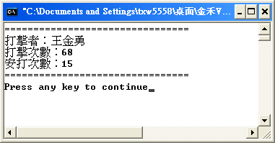
類別物件作為成員
其實一個類別的物件也可以成為另一個類別的成員，不過作為成員的物件的初始值需由包含它的類別建構子提供。
下面的範例我們就提供了這樣的宣告模式。
參考範例程式:ch_12.cpp
執行結果

Slide 70
程式解析
第34~38行：實作建構子函式成員Baseball(char *name,int fs,int ss)以指定資料成員player的初始值，同時呼叫物件f的函式成員setdata以設定f的資料成員打擊次數fires及安打次數safes。
第40~47行：實作showplayer常數函式成員的程式碼，用來顯示Baseball的私用資料成員，第44、45利用物件f存取其資料成員。

Slide 71
傳遞物件參數
傳遞物件參數(pass-by-object)的方式與一般變數參數是一樣的。定義的語法如下：
函式型態 函式名稱(類別名稱 參數名稱)
{
//程式碼本體
}

Slide 72
當完成宣告函式成員，我們就可以透過物件呼叫來使用。語法如下：
下面的範例我們以a物件呼叫sum函式，並將b物件當作參數傳給sum函式。
物件名稱.類別函式成員(物件參數)

Slide 73
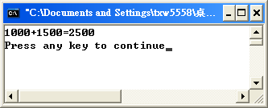
參考範例程式:ch16_13.cpp
執行結果

Slide 74
程式解析
第25~28行：實作建構子函式成員sum，同時將本身物件的資料成員值加上傳入之物件之資料成員值。
第37行：宣告Addsum類別的物件a、b並利用建構子函式指定其資料成員的初始值。
第43行：呼叫物件a的show函式，發現a的資料成員值已改變。

Slide 75
將物件資料傳回
我們可以將物件當作參數來傳遞，也可以將物件當作傳回值，傳回的方法就是將函式成員的型態宣告為類別名稱。宣告語法如下：
類別名稱 函式名稱(參數)
{
//程式碼
return 物件名稱;
}

Slide 76
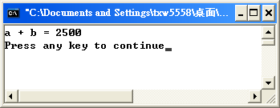
參考範例程式:ch16_14.cpp
執行結果

Slide 77
程式解析
第12行：宣告函式成員sum，將它的型態(傳回值)宣告為類別Addsum，同時傳入類別Addsum的物件做為參數。
第30行：宣告Addsum類別的物件a、b、c並利用建構子函式指定其資料成員的初始值。
第31行：呼叫物件a的函式成員sum並將物件b當作參數傳入。同時設定物件c等於a的sum函式成員傳回之物件。
第32行：顯示物件c的資料成員x，發現c的資料成員值等於a與b的資料成員相加。

Slide 78
類別的夥伴函數
我們有時候必須讓一部份的函式擁有存取類別成員的權力，這個時候我們就可以將函式宣告為夥伴函式(Friend Function)，宣告方式如下：
friend 函式型態 函式名稱(參數)
{
//程式碼
}

Slide 79
下面的範例程式中，我們定義了二個類別Player及Fires，從範例中我們可以發現，雖然friend函式定義在類別中，但它並不屬於該類別的函式成員。

Slide 80
因此在範例中雖然函式friend int getfires()被宣告在類別Fires內，但它並不屬於類別Fires。同時friend函式可以被宣告在類別的任何存取型態(private、public、protected)區域中，且friend 函式可以存取該類別的private成員。

Slide 81
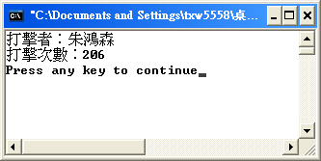
參考範例程式:ch16_15.cpp
執行結果

Slide 82
程式說明:
第26~42行：定義一個Player類別，在第40行函式成員showplayer()內，呼叫夥伴函式getfires()，存取傳入之物件的資料成員。
第48行：呼叫物件P的函式成員showplayer()同時傳入物件F作為參數，透過呼叫夥伴函式，執行結果我們可以看到顯示之打擊次數為物件F的資料成員。

